Slide 1
Комнатные растения: виды и уход
Notes:
<номер>

Slide 2
Комнатные растения не только украшают наши дома, но и улучшают качество воздуха, создавая уютную атмосферу.
В этом уроке мы рассмотрим различные виды комнатных растений, их особенности и правила ухода за ними.
Notes:
<номер>

Slide 3
Цветущие комнатные растения
Цветущие комнатные растения радуют глаз яркими цветами и ароматами. Они могут стать центром внимания в любом интерьере. Примеры: фиалки, бегонии, орхидеи.
Уход за ними включает регулярный полив, подкормку и обеспечение достаточного освещения.
Notes:
<номер>

Slide 4
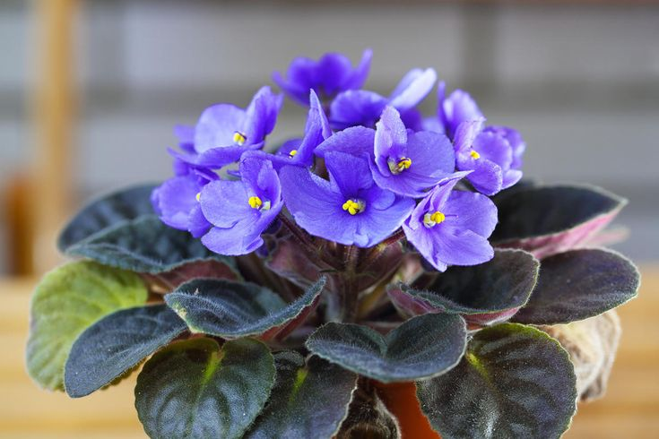
Notes:
<номер>

Slide 5
Листовые комнатные растения
Листовые растения привлекают своей зеленью и формой листьев. Они часто используются для создания зелёных уголков в домах. Примеры: спатифиллум, сансевиерия, монстера.
Уход за ними включает поддержание влажности и регулярное опрыскивание.
Notes:
<номер>

Slide 6
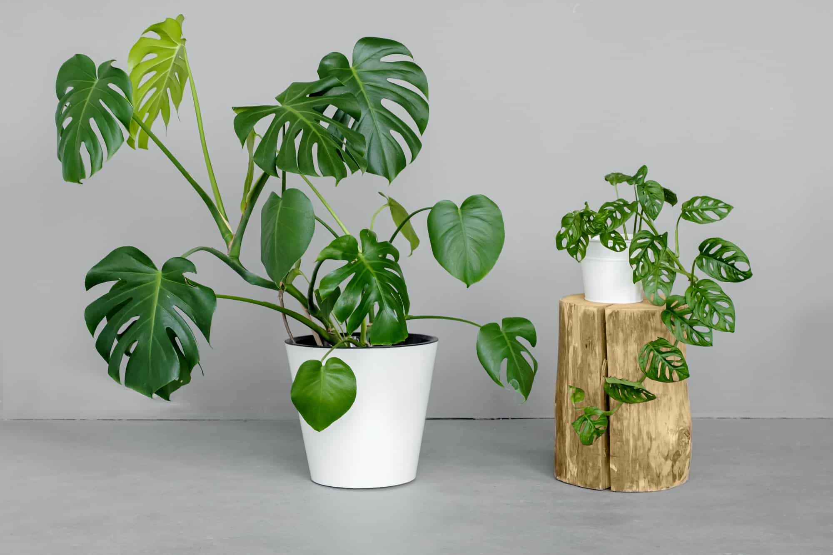
Notes:
<номер>

Slide 7
Кактусы и суккуленты
Кактусы и суккуленты — это растения, которые требуют минимального ухода. Они идеально подходят для начинающих цветоводов. Примеры: эхеверия, алоэ, кактус.
Уход за ними включает редкий полив и обеспечение солнечного света.
Notes:
<номер>

Slide 8
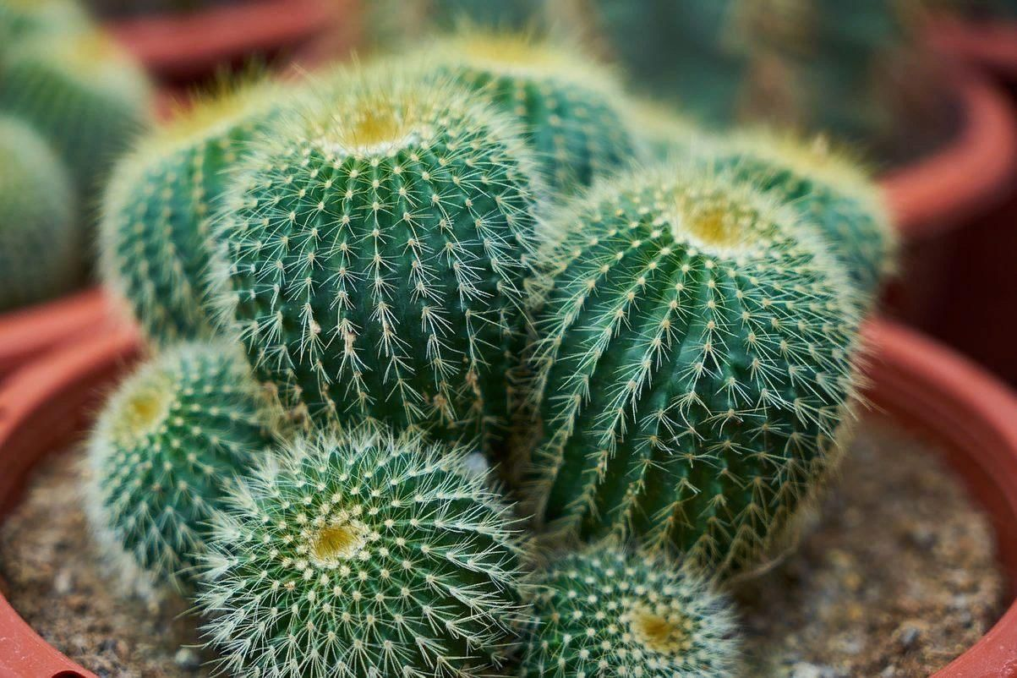
Notes:
<номер>

Slide 9
Уход за комнатными растениями
Правильный уход за комнатными растениями включает в себя несколько ключевых аспектов. Важно следить за уровнем влажности, освещением и температурой. Регулярная пересадка и удобрение также способствуют здоровью растений.
Notes:
<номер>

Slide 10
Полив комнатных растений
Полив — один из самых важных аспектов ухода. Разные растения требуют разного количества воды. Важно не допускать как пересыхания, так и застоя воды в горшке, что может привести к гниению корней.
Notes:
<номер>

Slide 11
Освещение для комнатных растений
Освещение играет ключевую роль в росте растений. Некоторые растения предпочитают яркий свет, другие — полутень. Важно размещать растения в соответствии с их потребностями в свете, чтобы они могли развиваться.
Notes:
<номер>

Slide 12
Удобрение комнатных растений
Удобрение помогает растениям получать необходимые питательные вещества. Существует множество видов удобрений: жидкие, гранулированные, органические. Важно следовать инструкциям на упаковке и не перекармливать растения.
Notes:
<номер>

Slide 13
Проблемы и болезни комнатных растений
Комнатные растения могут сталкиваться с различными проблемами, такими как вредители, болезни или неправильный уход. Важно регулярно осматривать растения и принимать меры при первых признаках болезни, чтобы сохранить их здоровье.
Notes:
<номер>

Slide 14
Комнатные растения — это не только красивое дополнение к интерьеру, но и способ улучшить качество жизни. Правильный уход за ними поможет сохранить их здоровье и красоту на долгие годы. Начните свой путь в мир комнатных растений уже сегодня!
Notes:
<номер>

